Slide 1

Estructuras de Datos
Tipos de Datos Abstractos
Gonzalo Gabriel Méndez, Ph.D.

Slide 2

Recordatorio

Slide 3
Contenidos (resumen)
Primer parcial
Tipos de Datos y Tipos de Datos Abstractos (TDAs)
Listas
Pilas
Colas
Conjuntos y mapas
Segundo parcial
Grafos
Árboles

Slide 4
Contenidos (resumen)
Primer parcial
Tipos de Datos y Tipos de Datos Abstractos (TDAs)
Listas
Pilas
Colas
Conjuntos y mapas
Segundo parcial
Grafos
Árboles

Slide 5
Tipos de Datos

Slide 6
TIPOS DE DATOS
Los datos se clasifican en TIPOS
Diferentes dominios existentes
Edad
Año de Nacimiento
Número de multas
Nombre
Dirección
Cédula
Operaciones asociadas para dicho dominio
Dominio numérico
Dominio texto

Slide 7
Datos Primitivos
Los podemos distinguir fácilmente, están en el diario vivir:
El Sr. Vera de 63 años tiene cedula No. 0908815533, y paga $120 de impuestos
Permiten representar información numérica, caracteres, etc.
NOMBRE | CONJUNTO DE VALORES | OPERACIONES
Enteros | Negativos y positivos sin decimal | Suma, resta, multiplicación, división, residuo
Reales | Negativos y positivos, con decimal | Suma, resta, multiplicación, división, residuo
Lógicos | Verdadero (True) => 1 Falso (False)=> 0 | And, Or, Not
Caracteres | Letras, números, especiales, juntos forman una cadena | Concatenar (suma de cadenas), buscar, subcadena, etc.

Slide 8
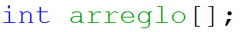
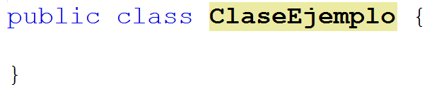
Datos Compuestos
En ocasiones se necesitan tipos de datos mas complejos y estructurados
Variables que almacenen mas de un valor
Variables que representen información de la vida real
Estarán formados a partir de tipos de datos simples
En Java, tenemos:
TIPO | FORMATO DECLARACION
ARREGLOS
CLASES
COLECCIONES | Set, List, Map, Queue

Slide 9
Tipos de Datos Abstractos
(TDAs)

Slide 10
Abstracción
Visión simplificada de una realidad en la que sólo consideramos determinados aspectos esenciales
Consiste en enfocarse en lo esencial

Slide 11
¿Qué significa abstracción?

Slide 12
Tipo de Dato Abstracto (TDA)
Un TDA trata de representar entidades del mundo real especificando el QUÉ y no el CÓMO
Se compone de:
Comportamiento u operaciones
Los TDAs existen para proveer operaciones
Ejemplo: Un carro, es útil porque se lo puede manejar
manejar es un comportamiento u operación del TDA Carro
Propiedades o Atributos
Se refiere al funcionamiento interno del TDA
Un TDA correctamente creado mantiene sus propiedades OCULTAS
Ejemplo: No nos interesa cómo funciona un carro; solo nos interesa que funcione

Slide 13
Implementación de un TDA
En JAVA, los TDAs pueden ser implementados mediante:
Clases
Clases Abstractas
Interfaces

Slide 14
Ejemplo TDA List
Representa una colección de elementos de cualquier tipo
List
<interface>
Permite añadir, eliminar y recuperar elementos
Permite elementos duplicados (un mismo elemento puede ser añadido varias veces)
No admite valores nulos
Las operaciones de añadir y eliminar devuelven valores booleanos de éxito

Slide 15
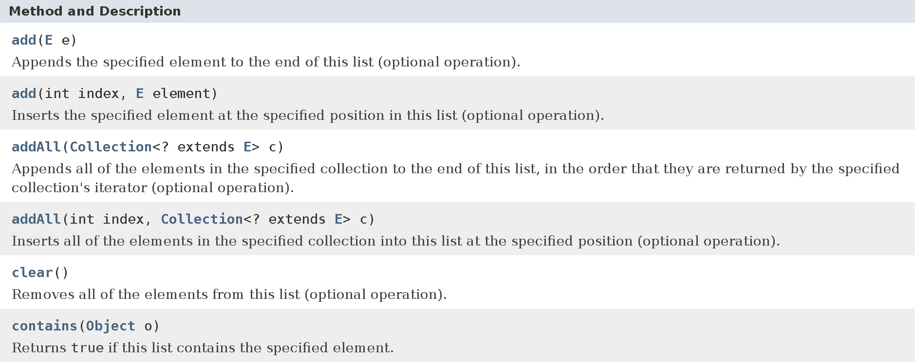
Ejemplo TDA List
Representa una colección de elementos de cualquier tipo
List
<interface>

Slide 16
Ejemplo TDA List
Representa una colección de elementos de cualquier tipo
List
<interface>
ArrayList
LinkedList

Slide 17
Ejemplo TDA List
Representa una colección de elementos de cualquier tipo
List
<interface>
Estructuras de Datos
ArrayList
LinkedList

Slide 18
Ejemplo TDA List
Representa una colección de elementos de cualquier tipo
List
<interface>
Estructuras de Datos
ArrayList
LinkedList
Se usan de manera similar, lo que varía es la implementación interna

Slide 19
Ejemplo TDA List
Para un programador que usa las estructuras:
Tanto el ArrayList como la LinkedList son listas
El usuario no se entera de los detalles de implementación
Para quien implementa las estructuras:
Éstas son representaciones concretas del TDA List
Debe tomar decisiones de cómo lograr el comportamiento definido del TDA
En este curso, usted implementará varios TDAs

Slide 20
Antes de todo…
Necesitamos conocer algunos conceptos
Java Generics
Notación asintótica
Recursividad

